Slide 1

随机过程与排队论
计算机科学与工程学院
顾小丰
2026年11月8日

Slide 2
上一讲内容回顾
有限源的简单排队系统
M/M/c/m/m系统
  问题的引入
  队长——故障的机器数
  等待时间与逗留时间——故障机器等待维修的时间
  其它重要指标
M/M/c/m/m损失制系统
  问题的引入
  队长——故障的机器数
有备用品的M/M/c/m+K/m系统
  问题的引入
  故障的机器数
2015/10/29
信息与软件工程学院 顾小丰
68－<number>

Slide 3
本讲主要内容
二阶段循环排队系统
  问题的引入
  Ⅰ号台的队长
  车辆在Ⅰ号台的等待时间
一般服务的M/G/1/∞排队系统
  嵌入马尔可夫链
  对长
  等待时间与逗留时间
  忙期
  输出过程
2015/10/29
信息与软件工程学院 顾小丰
68－<number>

Slide 4
§6.4 二阶段循环排队系统
问题的叙述
n辆卡车担任运输任务，在生产厂与仓库（或车站、码头等）之间来回运输。
把生产厂叫做Ⅰ号服务台，仓库叫做Ⅱ号服务台，把从Ⅱ号到Ⅰ号之间的路途时间及在Ⅱ号台的实际服务时间之和看作“Ⅱ号台的服务时间”；把从Ⅰ号到Ⅱ号之间的路途时间及在Ⅰ号台的实际服务时间之和看作“Ⅰ号台的服务时间”；Ⅰ、Ⅱ两个服务台的服务时间分别服从参数为μ₁、μ₂的负指数分布；工作相互独立。
n辆卡车在Ⅰ、Ⅱ号台之间轮番排队，若在Ⅰ号台的车辆（包括正在接受服务的）为i辆，则在Ⅱ号台的车辆为n-i辆，用(i,n-i)表示系统所处的状态。
2015/10/29
信息与软件工程学院 顾小丰
68－<number>

Slide 5
二阶段循环排队模型
队长i
μ₁
队长n-i
μ₂
由于二阶段循环排队系统的状态完全由Ⅰ号台的状态决定，因此，我们仅讨论Ⅰ号台的情况。
2015/10/29
信息与软件工程学院 顾小丰
68－<number>

Slide 6

2. Ⅰ号台的队长
假定N(t)表示时刻t在Ⅰ号台的车辆，包括正在接受
服务的车辆，令
p_{ij}(Δt)＝P{N(t+Δt)＝j|N(t)＝i}，i,j＝0,1,2,…
则
1)p_{i,i-1}(Δt)＝
P{在Δt内Ⅰ号台服务完1辆，
Ⅱ号台一辆也没服务完}
p_{n,n-1}(Δt)＝
P{在Δt内Ⅰ号台服务完1辆}
2015/10/29
信息与软件工程学院 顾小丰
68－<number>

Slide 7

Ⅰ号台的队长(续1)
p_{i,i+1}(Δt)＝
P{在Δt内Ⅱ号台服务完1辆，
Ⅰ号台一辆也没服务完}
p_{0,1}(Δt)＝
P{在Δt内Ⅱ号台服务完1辆}
类似分析可得
p_{ij}(Δt)＝o(Δt)， |i-j|≥2
2015/10/29
信息与软件工程学院 顾小丰
68－<number>

Slide 8
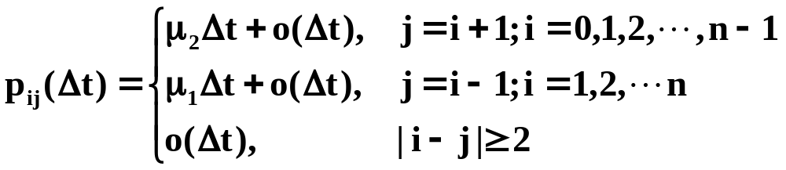
Ⅰ号台的队长(续2)
综合上述1)2)3)得
于是，{N(t)，t≥0}是有限状态空间E＝{0,1,2,…,n}上的生灭过程，其参数为
μ₂
μ₂
μ₂
状态转移速度图
0
1
2
…
n-1
n
μ₁
μ₁
μ₁
2015/10/29
信息与软件工程学院 顾小丰
68－<number>

Slide 9
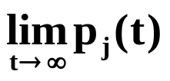
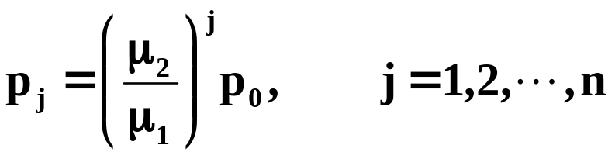
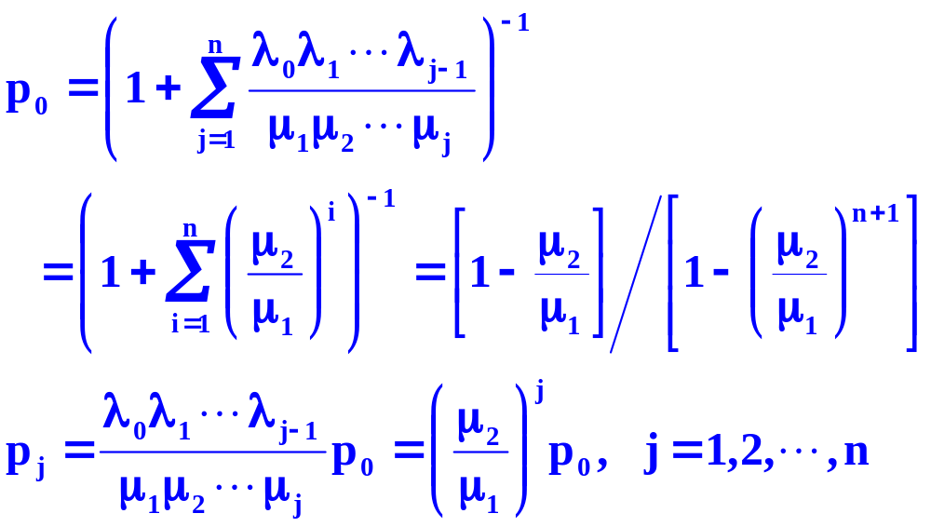
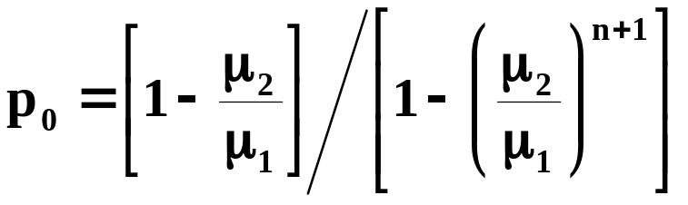
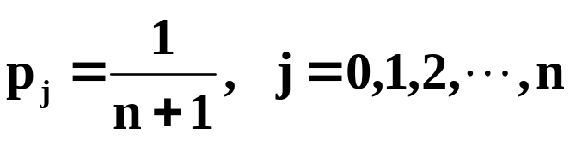
定理
令p_{j}＝ ，j=0,1,2,…，则{p_{j}，j=0,1,2,…}存
在，且
其中
特别地，当μ₁＝μ₂时，有
证明 由生灭过程的极限定理即得。
■
2015/10/29
信息与软件工程学院 顾小丰
68－<number>

Slide 10
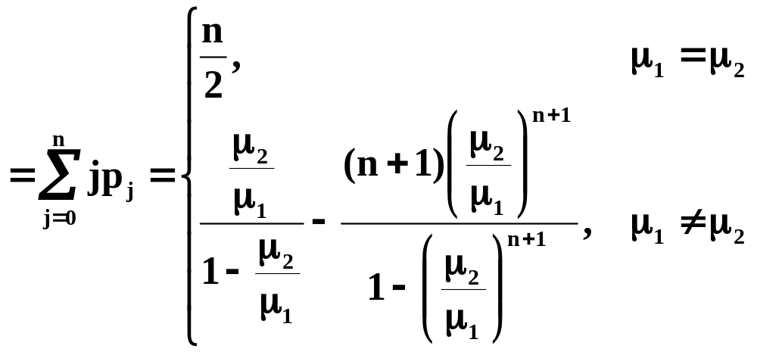

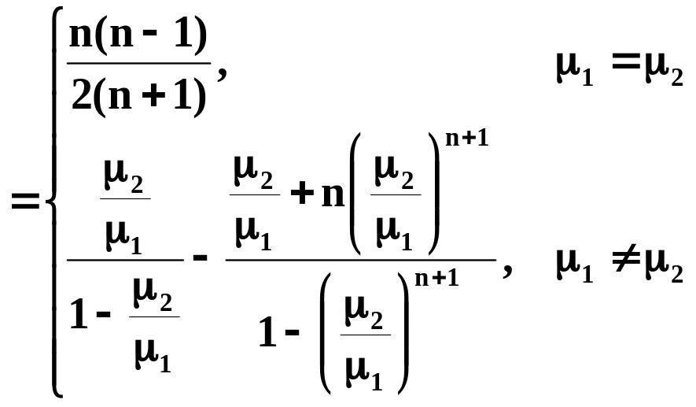
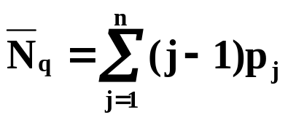
结论
在Ⅰ号台的平均对长
在Ⅰ号台的平均等待对长
2015/10/29
信息与软件工程学院 顾小丰
68－<number>

Slide 11
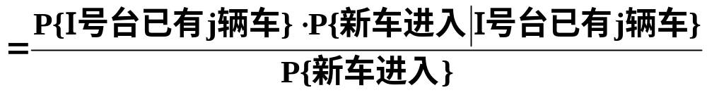
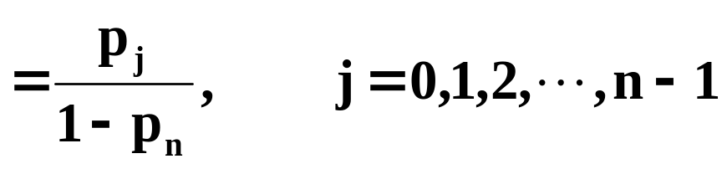
3.车辆在Ⅰ号台的等待时间
假定车辆是按先到先服务。
令p_{j}⁻表示到达Ⅰ号台的车辆看到Ⅰ号台已有j辆车的平稳概率，则
p_{j}⁻＝P{Ⅰ号台恰好有j辆车|新车进入}
2015/10/29
信息与软件工程学院 顾小丰
68－<number>

Slide 12
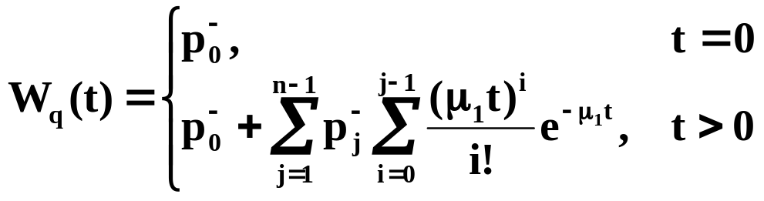
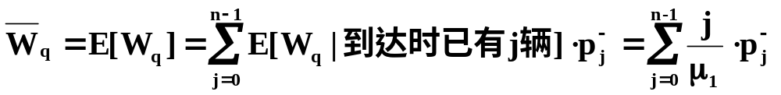
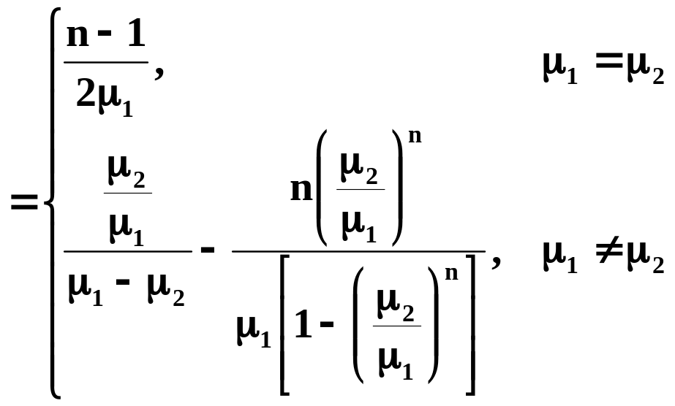
定理
令W_{q}表示在统计平衡下，该车辆在Ⅰ号台的
等待时间，则分布函数W_{q}(t)＝P{W_{q}≤t}为
平均等待时间为
2015/10/29
信息与软件工程学院 顾小丰
68－<number>

Slide 13
第七章 一般服务的M/G/1/∞排队系统
前面内容着重讨论了按泊松流到达与负指数服务时间的简单排队系统，它的主要特点是在任何时刻系统都具有较好的马尔可夫性，能比较容易地得到队长分布的平稳解，因此部分内容相对讲可以看作是初等的。
对于一般服务或一般到达的排队系统，并不是任何时刻系统都具有马尔可夫性，只是在某些特殊的随机时刻系统才具有这种性质，我们称这种随机时刻为再生点，即从这个时刻起，系统好像又重新开始一样。利用再生点，一般服务或一般到达的排队系统可化成马尔可夫链，用马尔可夫链的方法来解决，这种方法叫做嵌入马尔可夫链法。此方法的精髓在于找到再生点。
2015/10/29
信息与软件工程学院 顾小丰
68－<number>

Slide 14
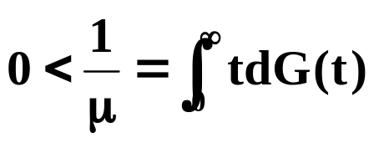
§7.1 嵌入马尔可夫链
M/G/1/∞排队系统的叙述
顾客按参数λ(λ＞0)的泊松流到达，即相继到达的间隔时间序列{τ_{n}，n≥1}独立、服从参数为λ(λ＞0)的负指数分布F(t)＝1-e^{-λt}，t≥0；
顾客所需的服务时间序列{χ_{i}，i≥1}独立、同一般分布G(t)，t≥0，记平均服务时间为 ；
系统中只有一个服务台，容量为无穷大；
顾客到达时，若服务台空闲就立即接受服务，否则就排队等待，并按先到先服务的顺序接受服务，而且到达过程与服务过程彼此独立。
2015/10/29
信息与软件工程学院 顾小丰
68－<number>

Slide 15
2.嵌入马尔可夫链
假定N(t)表示在时刻t系统中的顾客数(队长)，对于M/G/1/∞ 排队系统，由于服务时间是一般分布，对任选的一个时刻t正在接受服务的顾客可能还没有服务完。从时刻t起的剩余服务时间分布可能不具有无记忆性，于是队长{N(t)，t≥0}不再具有马尔可夫性。但是，若令N_{n}⁺表示第n个顾客服务完毕离开时留在系统中的顾客数，即留下的队长，n≥1，则下面定理表明{N_{n}⁺，n≥1}是马尔可夫链，被称为队长过程{N(t)，t≥0}的嵌入马尔可夫链。
2015/10/29
信息与软件工程学院 顾小丰
68－<number>

Slide 16
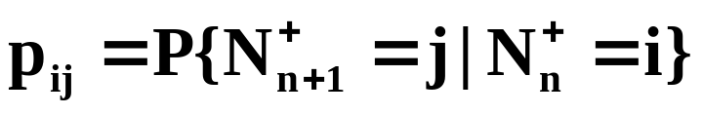
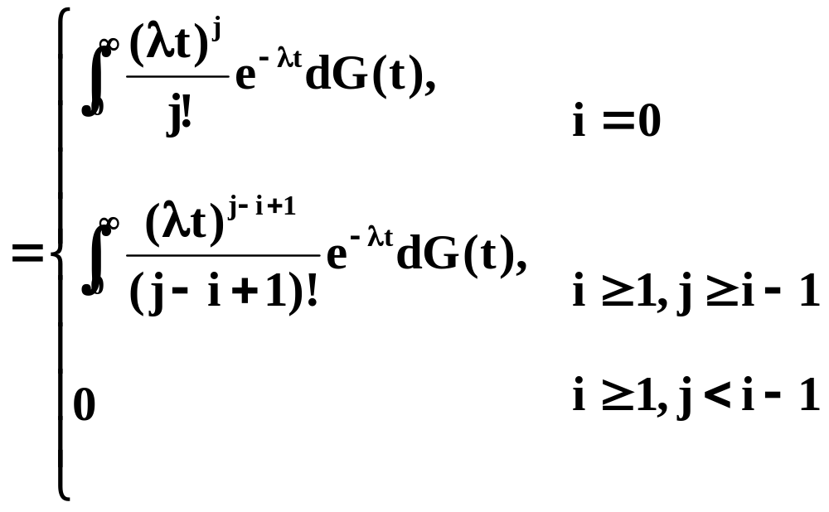
定理
{N_{n}⁺，n≥1}为一不可约、非周期的齐次马尔
可夫链，其一步转移概率为
2015/10/29
信息与软件工程学院 顾小丰
68－<number>

Slide 17
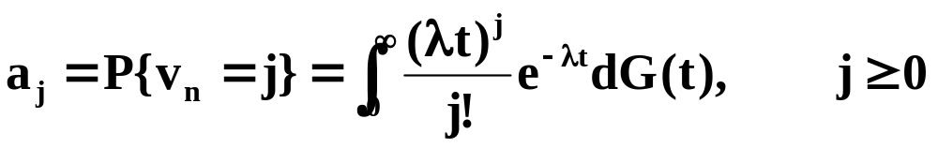
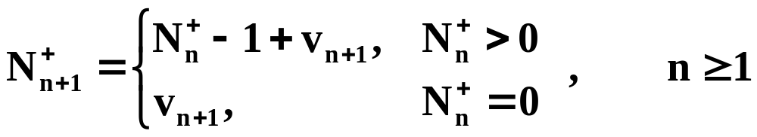
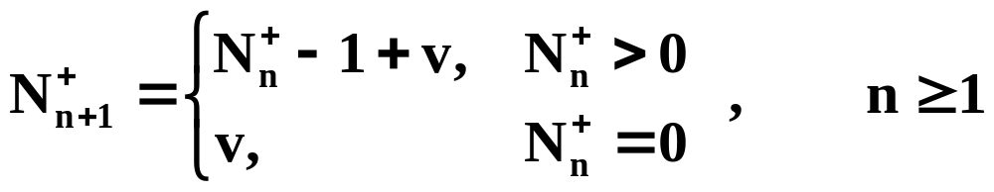
证明
设v_{n}表示在第n个顾客的服务时间χ_{n}内到达的顾客数，则容易看出{v_{n}，n≥1}相互独立同分布
而且
由于{v_{n}，n≥1}相互独立同分布，所以令v_{n} ＝v ，n≥1，有
2015/10/29
信息与软件工程学院 顾小丰
68－<number>

Slide 18
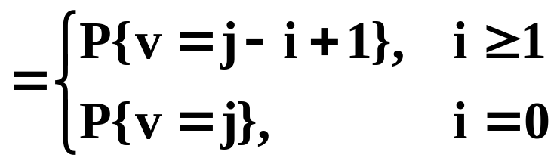
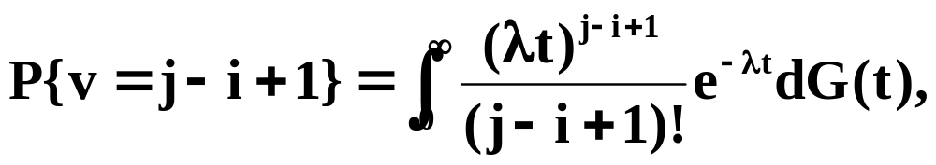
证明(续1)
从上式可以看出，当已知N_{n}⁺时， N_{n+1}⁺只与到达过程有关，而与N₁⁺, N₂⁺,…, N_{n-1}⁺无关，所以是马尔可夫链，其状态空间E＝{0,1,2,…}。
其一步转移概率为：
当i≥1时，
2015/10/29
信息与软件工程学院 顾小丰
68－<number>

Slide 19
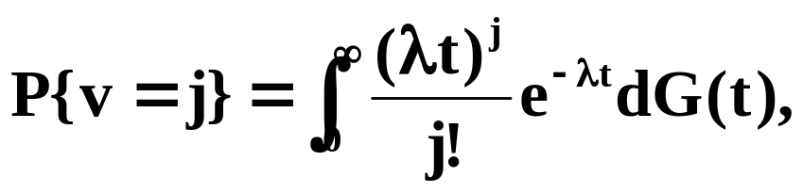
证明(续2)
当i＝0时，
从一步转移概率表达式容易看出，p_{ij}，i,j=0,1,2,…与时间的起点无关，而且任意两个状态是互通的，p_{ii}＞0， {N_{n}⁺，n≥1}为一不可约、非周期的齐次马尔可夫链。
2015/10/29
信息与软件工程学院 顾小丰
68－<number>

Slide 20
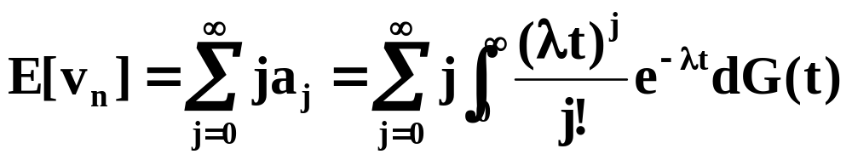
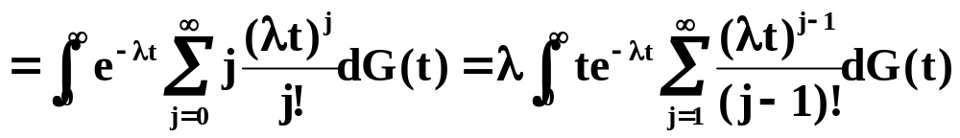
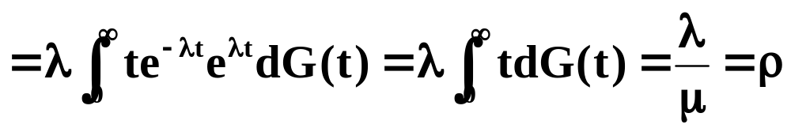
V_{n}的均值
v_{n}表示在第n个顾客的服务时间χ_{n}内到达的顾客数，v_{n}分布函数为
V_{n}均值为
2015/10/29
信息与软件工程学院 顾小丰
68－<number>

Slide 21
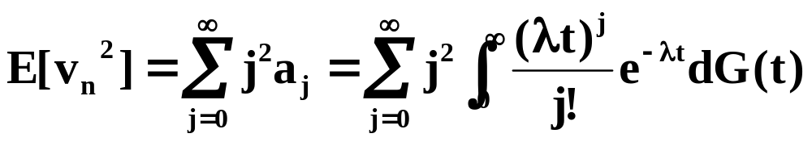
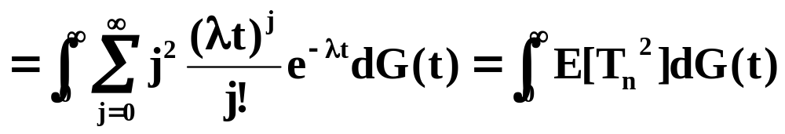
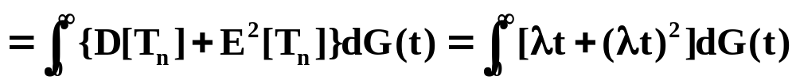
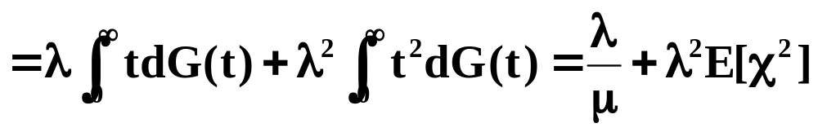
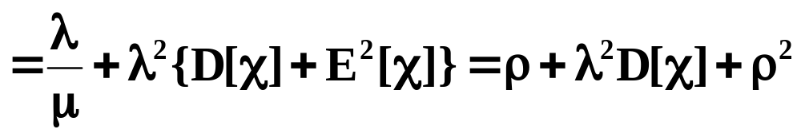
V_{n}的二阶矩
V_{n}的二阶矩为
2015/10/29
信息与软件工程学院 顾小丰
68－<number>

Slide 22
V_{n}的方差
V_{n}的方差为
2015/10/29
信息与软件工程学院 顾小丰
68－<number>

Slide 23
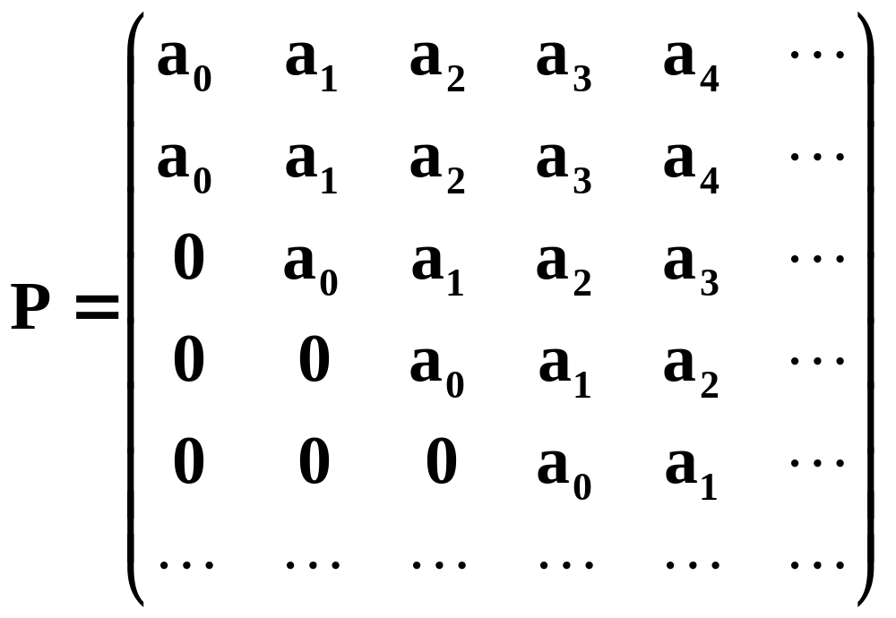
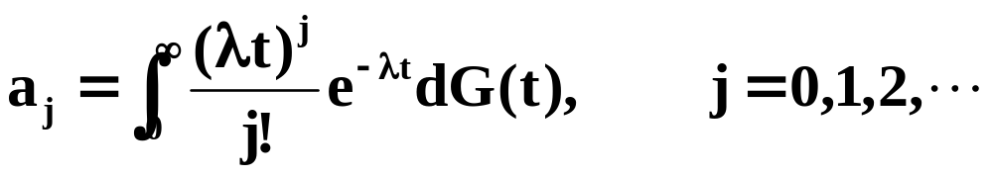
一步转移概率
嵌入马尔可夫链{N_{n}⁺，n≥1}的一步转移概率矩
阵为：
其中：
2015/10/29
信息与软件工程学院 顾小丰
68－<number>

Slide 24
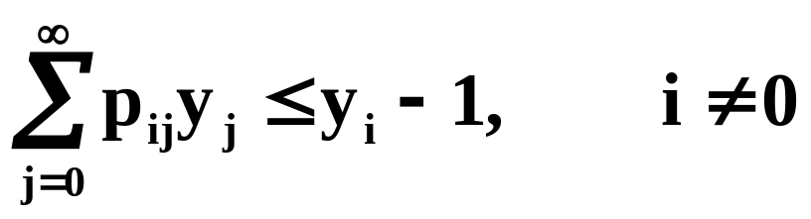
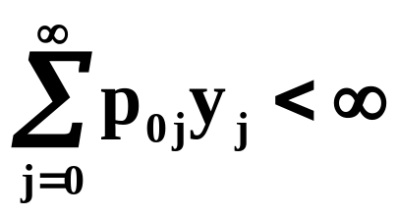
引理
对于不可约非周期的马尔可夫链，令{p_{ij}，i,j = 0,1,2,…}为一步转移概率，若不等式组
存在一个满足条件
的非负解，则此马尔可夫链是正常返的。
2015/10/29
信息与软件工程学院 顾小丰
68－<number>

Slide 25
定理
嵌入马尔可夫链{N_{n}⁺，n≥1}为正常返
的充分必要条件是ρ＝λ/μ＜1。
2015/10/29
信息与软件工程学院 顾小丰
68－<number>

Slide 26
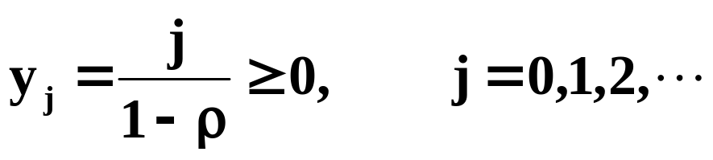
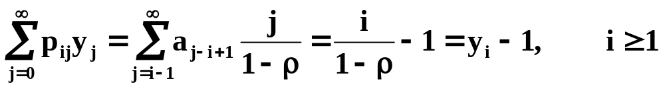
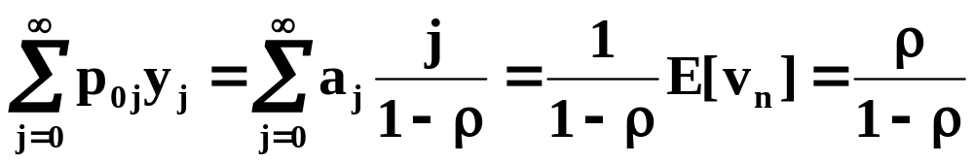
证明
充分性。设ρ＝λ/μ＜1，定义
则
即{y_{j}，j≥0}满足引理的条件，因此嵌入马尔可夫链{N_{n}⁺，n≥1}是正常返的。
2015/10/29
信息与软件工程学院 顾小丰
68－<number>

Slide 27
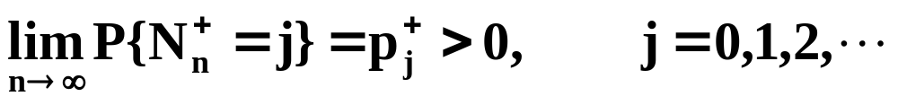
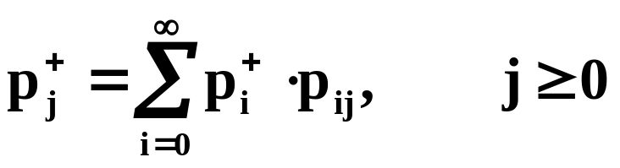
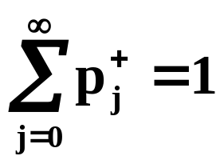
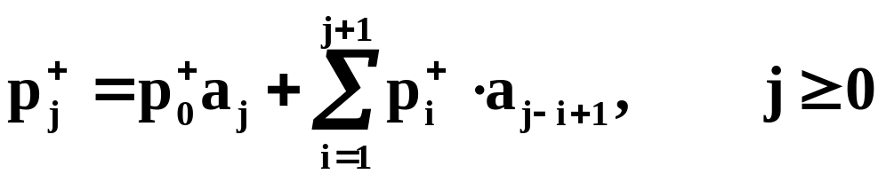
证明(续1)
必要性。设嵌入马尔可夫链{N_{n}⁺，n≥1}是正常返的，则由极限定理知，它是遍历马氏链，且
存在，且{p_{j}⁺，j≥0}是{N_{n}⁺，n≥1}唯一的平稳分布，且满足
绝对分布由初始分布和转移概率确定。而平稳分布的初始分布即为极限分布。
利用一步转移概率矩阵，有
2015/10/29
信息与软件工程学院 顾小丰
68－<number>

Slide 28
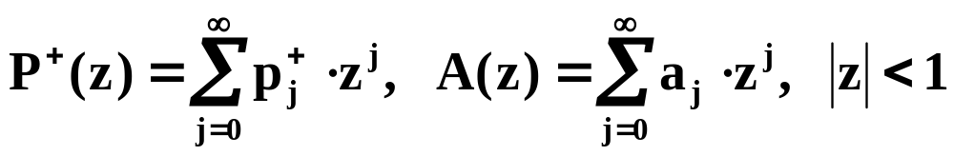
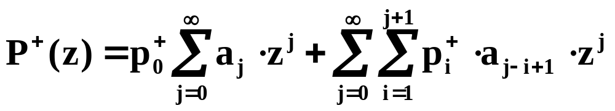
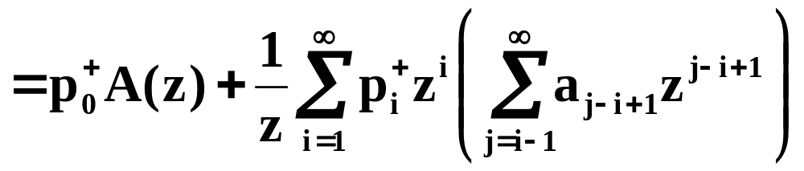
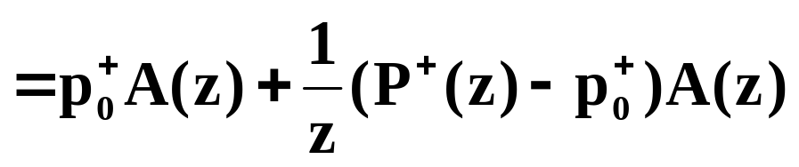
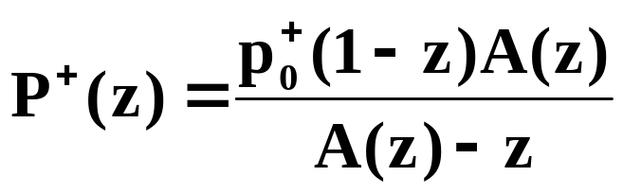
证明(续2)
引入母函数
得
于是
2015/10/29
信息与软件工程学院 顾小丰
68－<number>

Slide 29
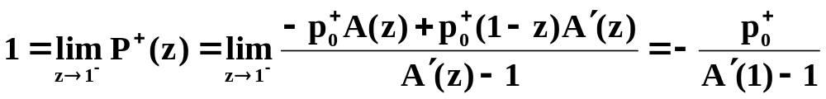
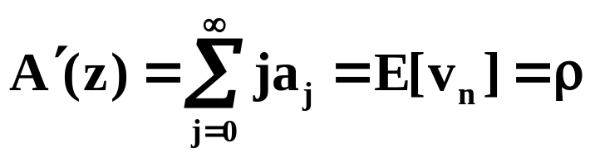
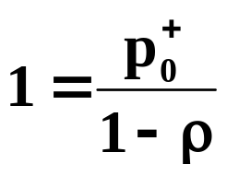

证明(续3)
由于P⁺(1)=A(1)=1，用求极限的洛必塔法则，得
又
所以
即
2015/10/29
信息与软件工程学院 顾小丰
68－<number>

Slide 30




推论1
对于嵌入马尔可夫链{N_{n}⁺，n≥1}，
当ρ＝λ/μ≥1时，此马氏链是零常返或非常返的，n步转移概率的极限
且不存在平稳分布。
当ρ＝λ/μ＜1时，此马氏链是正常返的，n步转移概率的极限存在，且
进一步，{p_{j}⁺，j≥0}是唯一的平稳分布,有递推表达式
其中，
2015/10/29
信息与软件工程学院 顾小丰
68－<number>

Slide 31


推论2
对任意正整数m，有
证明：
其中N(0)表示初始时刻t=0时系统中的顾客数，令n→∞，由推论1即得结论。
2015/10/29
信息与软件工程学院 顾小丰
68－<number>

Slide 32
说明
推论1、2表明，当ρ＜1时，嵌入马尔可夫链
的n步转移概率的极限总存在、为正、不依赖于初始状态，即为平稳分布；当ρ≥1时，不论怎样大的正整数m，第n个顾客服务完毕离开系统时留在系统中的顾客数≤m的概率总趋于0(n→∞)，这说明对长越来越长，系统达不到统计平衡。另外也可证明：若ρ＝1，则{N_{n}⁺，n≥1}为零常返；若ρ＞1，则{N_{n}⁺，n≥1}为非常返。两者的区别在于：当ρ＝1时，系统始终不空的概率为0；当ρ＞1时，系统始终不空的概率为正。
2015/10/29
信息与软件工程学院 顾小丰
68－<number>

Slide 33



推论3
对M/G/1/∞排队系统，若ρ＝λ/μ＜1，则平稳
分布{p_{j}⁺，j≥0}的母函数为
其中
2015/10/29
信息与软件工程学院 顾小丰
68－<number>

Slide 34

§7.2 对长
对于M/G/1/∞排队系统，令b表示从第一个顾客开始的系统忙期，且设
于是，我们可以先讨论系统的忙期分布，B(t)和b(s)也可由§7.4的内容给出。
下面我们在已知B(t)和b(s)的前提下，利用对长过程{N(t),t≥0}在忙期中的特性来研究对长的绝对分布和平稳分布。令
Q_{j}(t)＝P{b＞t≥0；N(t)=j}，j≥1 (1)
表示在忙期b中系统的瞬时对长为j的概率，且在t＝0时只有一个顾客，忙期b刚开始，即
Q₁(0)＝1，Q_{j}(0)＝0， j＞1 (2)
2015/10/29
信息与软件工程学院 顾小丰
68－<number>

Slide 35






定理1
令 为Q_{j}(t)的拉普拉斯变换，则对s的实部R(s) ＞0和j≥1，有
(3)
其中：
当i≤0时
2015/10/29
信息与软件工程学院 顾小丰
68－<number>

Slide 36

证明
设v表示在忙期b中第一个顾客的服务时间χ内到达的顾客数，显然有
(4)
称在服务时间χ内到达的顾客为“第一类顾客”，在其后到达的顾客为“第二类顾客”。由于忙期长度与系统中的顾客数和服务顺序无关，所以我们可以重新安排服务顺序如下：
设在χ内到达的“第一类顾客”分别为A₁,A₂,…,A_{v}。在服务完第一个顾客后，就服务A₁顾客并接着服务除A₂,…,A_{v}外所有新到的“第二类
2015/10/29
信息与软件工程学院 顾小丰
68－<number>

Slide 37
证明(续1)
顾客”，直到没有新到的“第二类顾客”时开始服务A₂，记这断时间为L₁，然后等服务完A₂后，又接着服务除A₃,…,A_{v}外所有新到的“第二类顾客”，直到没有新到的“第二类顾客”时开始服务A₃，记这段时间为L₂，…,如此下去，直到最后服务A_{v}顾客及其后新到的所有“第二类顾客”，记这断时间为L_{v}，于是 b＝χ+L₁+L₂+…+L_{v}
而且易知L₁,L₂,…,L_{v}相互独立，与b同分布B(t)，并独立于χ与v，且当v＝0时，L₁+L₂+…+L_{v}＝0。于是
2015/10/29
信息与软件工程学院 顾小丰
68－<number>

Slide 38


证明(续2)
Q_{j}(t)＝P{χ+L₁+L₂+…+L_{v}＞t≥0；N(t)=j}
＝P{χ＞t≥0；N(t)=j}
j≥1 (5)
根据服务顺序的安排，无论时刻t-x落入哪个区间L_{k}（1≤k≤i）内，都有在此时刻系统的顾客数等于“第一类顾客数”加上 “第二类顾客数”，而且L_{k}与忙期b有相同的概率特性，所以
2015/10/29
信息与软件工程学院 顾小丰
68－<number>

Slide 39



证明(续3)
P{L₁+L₂+…+L_{i}＞t-x；N(t-x)=j}
， j≥1 (6)
其中，当j≤0时，Q_{j}(t)=0； “*”号表示卷积运算。于是
Q_{j}(t)＝Δ_{j-1}(t)
j≥1 (7)
2015/10/29
信息与软件工程学院 顾小丰
68－<number>

Slide 40




证明(续4)
对R(s)＞0，上式的拉普拉斯变换为
2015/10/29
信息与软件工程学院 顾小丰
68－<number>

Slide 41



证明(续5)
+…
j≥1 (8)
并注意到§7.4中定理1，有b(s)＝g(s+λ-λ b(s))。于是本定理得证。
2015/10/29
信息与软件工程学院 顾小丰
68－<number>

Slide 42




定理2
对t≥0，令
对R(s) ＞0，i≥0，j≥1，有
(9)
(10)
其中：当i≤0时 由定理1给出；b(s)由§7.4中定理1确定。
2015/10/29
信息与软件工程学院 顾小丰
68－<number>

Slide 43

证明
设 与b_{j}分别表示从初始状态N(0)＝0出发，
系统的第j个闲期与忙期长度，j≥1。由于到达是参数λ的泊松流，所以 服从参数为λ的负指数分布，而且从任意初始状态出发，顾客离开后瞬时对长为n（n≥0）的那些时刻构成一个更新过程的更新时刻，于是{ , j≥1}与{b_{j}, j≥1}相互独立，且各自为一个独立过程。
显然，在时刻t系统的对长等于0的充要条件是时刻t处于系统的闲期，所以
2015/10/29
信息与软件工程学院 顾小丰
68－<number>

Slide 44


证明(续1)
(11)
(12)
其中b^{(i)}表示有i个顾客开始的忙期长度。由于到
达是泊松流，所以类似前面服务顺序的安排，b^{(i)}可表示为
b^{(i)}＝b₁+b₂+…+b_{i}，i≥1 (13)
而且b₁,b₂,…,b_{i}相互独立,有相同分布B(t),所以
2015/10/29
信息与软件工程学院 顾小丰
68－<number>

Slide 45

证明(续2)
P{b^{(i)}≤t}＝B^{(i)}(t)，i≥1,t≥0 (14)
然后取拉普拉斯变换，经过整理即得式(9)。
同理，当j≥1时，有
P_{ij}(t)＝P{时刻t处于忙期；N(t)=j|N(0)=i}
i≥0 (15)
于是，当i＝0时，
(16)
2015/10/29
信息与软件工程学院 顾小丰
68－<number>

Slide 46


证明(续3)
当i≥1时，
(17)
类似Q_{j}(t)的讨论，有
(18)
于是
(19)
然后取拉普拉斯变换，经过整理即得式(10)。
2015/10/29
信息与软件工程学院 顾小丰
68－<number>

Slide 47




定理3
令p_{j}＝ P{N(t)=j}，j≥0，则对任意初始状态，有
当ρ＝λ/μ≥1时，p_{j}＝0，=0,1,2,……
当ρ＝λ/μ＜1时，{p_{j}，j ≥ 0}，且构成概率分布，有
p₀＝1－ ρ
其中当j≤0时，有
2015/10/29
信息与软件工程学院 顾小丰
68－<number>

Slide 48





推论
令P(z)＝ ，则当ρ＜1时，
在M/G/1/∞排队系统中，当ρ＜1时，
2015/10/29
信息与软件工程学院 顾小丰
68－<number>

Slide 49




§7.3 等待时间与逗留时间
假定顾客是先到先服务。
令W_{q}(t)与W(t)在统计平衡下，顾客的等待时间分布函数和逗留时间分布函数，且它们的拉普拉斯－司梯阶变换为
定理 对M/G/1/∞排队系统，在ρ<1下，有
其中2)称为扑拉克－辛钦公式；
2015/10/29
信息与软件工程学院 顾小丰
68－<number>

Slide 50





证明
显然，在统计平衡下，顾客服务完毕离开系统时留在系统中的顾客数应等于在该顾客的逗留时间内到达的顾客数，即
P{在该顾客的逗留时间内到达j个}
于是
即
2015/10/29
信息与软件工程学院 顾小丰
68－<number>

Slide 51



证明(续)
令s＝λ(1-z)得
因为逗留时间W等于等待时间W_{q}加上服务时间χ，即W＝W_{q}+χ，且W_{q}与χ相互独立，因此W的概率密度为W_{q}的概率密度和χ的概率密度的卷积，再利用卷积的拉普拉斯变换等于拉普拉斯变换的乘积，得
即
2015/10/29
信息与软件工程学院 顾小丰
68－<number>

Slide 52







推论1
令 表示服务时间分布G(t)的平衡分布，
则等待时间分布函数Wq(t)为
其中
证明 令
，则
，R(s)>0，于是
显然，当ρ＜1时，其模 ，于是把w_{q}(s)展开，有
利用控制收敛定理，逐项求拉普拉斯－司梯阶的反演变换即得结论。
2015/10/29
信息与软件工程学院 顾小丰
68－<number>

Slide 53

推论2、推论3
推论2 对M/G/1/∞排队系统，在ρ＜1下，有
推论3 对M/G/1/∞排队系统，在ρ＜1下，Little公式成立。
2015/10/29
信息与软件工程学院 顾小丰
68－<number>

Slide 54



用另一种方法求：平均对长
前面，我们讨论了队长过程{N(t)，t≥0}的
嵌入过程{N_{n}⁺，n≥1}。
平均队长为
用求极限的洛必塔法则，得
2015/10/29
信息与软件工程学院 顾小丰
68－<number>

Slide 55




平均对长(续)
而
故
上式称为扑拉克—辛钦(Pollaczek-Khinchin)均值公式。
2015/10/29
信息与软件工程学院 顾小丰
68－<number>

Slide 56




扑拉克—辛钦均值公式
上式说明，平均对长只与ρ和D[χ]有关，即只与交通强度和服务分布的方差有关，而与服务分布的其它性质无关。当D[χ] ＝0时，则服务分布为定长分布， 取最小值。一般情况下，平均对长 是服务分布方差的线性函数。平均等待队长为
平均等待时间
由Little公式
平均逗留时间
2015/10/29
信息与软件工程学院 顾小丰
68－<number>

Slide 57

§7.4 忙期
当顾客到达空闲得服务台时，忙期就开始，
直到服务台又一次得空闲时忙期才结束。令b表示从一个顾客开始的忙期长度，且令
2015/10/29
信息与软件工程学院 顾小丰
68－<number>

Slide 58



引理1
若
R(s)≥0，|u|＜1；或
R(s)＞0，|u|≤1；或
R(s)≥0，|u|≤1，ρ＝λ/μ＞1，
则方程z=g(s+λ(1-z))在单位圆|z|＜1内有唯一解r(s,u)，且r(s,u)可表示为
而且
其中，G^{(j)}(x)为服务时间分布G(x)的j重卷积，j≥1；g(s)为G(x)的拉普拉斯-司梯阶变换；ω为方程z=g(λ(1-z))在(0,1)内的最小非负实根。
2015/10/29
信息与软件工程学院 顾小丰
68－<number>

Slide 59


定理1
对M/G/1/∞排队系统，若R(s)＞0，则b(s)为方程
在|z|＜1内的唯一解，且
若ρ≤1，则B(∞)＝1，此时B(t)为概率分布函数；若ρ＞1，则B(∞)＝ω＜1，此时B(t)不是概率分布函数，且忙期长度为无穷的概率等于1-ω。
2015/10/29
信息与软件工程学院 顾小丰
68－<number>

Slide 60




定理2
令D_{j}(t)＝P{b≤t，且在忙期内b中服务j个顾客},
j≥1
若R(s)＞0，|μ|＜1，则
其中r(s,μ)为方程 z=ug(s+λ(1-z)) 在|z|＜1
内的唯一解，且
反演，得
2015/10/29
信息与软件工程学院 顾小丰
68－<number>

Slide 61



推论
忙期长度b的分布函数为
忙期中服务j个顾客的概率为
特别地，当G(x)＝1-e^{-μx}时，有
2015/10/29
信息与软件工程学院 顾小丰
68－<number>

Slide 62


定理3
对M/G/1/∞排队系统，
忙期b的平均长度为
忙期b内服务完的顾客平均数为
2015/10/29
信息与软件工程学院 顾小丰
68－<number>

Slide 63

§5 输出过程
令T_{n}⁺表示第n个顾客服务完毕的离去时刻，
则T_{n+1}⁺ - T_{n}⁺表示离去的时间间隔，n≥1，于是，在统计平衡下有
而且对M/G/1/∞排队系统，相继离去的间隔时间一般是不独立的，即使在统计平衡下也如此。
下面我们讨论在时间(0,t]内离去顾客的平均数以及其渐近展开问题。对t≥0，设
A_{i}(t)＝P{时刻t系统处于忙期|N(0)=i}，i≥0
2015/10/29
信息与软件工程学院 顾小丰
68－<number>

Slide 64



引理1
令
R(s)＞0，则
且
2015/10/29
信息与软件工程学院 顾小丰
68－<number>

Slide 65




定理1
我们用M_{i}(t)表示系统从初始状态N(0)=i出发，
在(0,t]内服务完的平均顾客数。
令
R(s)＞0，则
且
其中
,b(s)由§7.4中定理1确定.
2015/10/29
信息与软件工程学院 顾小丰
68－<number>

Slide 66


定理2
令
若服务时间分布G(t)是非负的，且E[χ²]＜∞，则
2015/10/29
信息与软件工程学院 顾小丰
68－<number>

Slide 67


结论
上面的讨论思想，使我们更能清楚地了解到
离去过程的独特结构：在忙期中嵌入一个更新过程，而且平均离去的顾客数与该更新过程的更新函数呈现一种卷积关系，且当t充分大时，可得便于计算M_{i}(t)的近似式：
或
2015/10/29
信息与软件工程学院 顾小丰
68－<number>

Slide 68
本讲主要内容
二阶段循环排队系统
  问题的引入
  Ⅰ号台的队长
  车辆在Ⅰ号台的等待时间
一般服务的M/G/1/∞排队系统
  嵌入马尔可夫链
  对长
  等待时间与逗留时间
  忙期
  输出过程
2015/10/29
信息与软件工程学院 顾小丰
68－<number>

